Slide 1
Xamarin.Forms
DataBinding, Commanding, Plugins, Localización
Starlin González
Valego Consulting, SRL

Slide 2
DataBinding
INotifyPropertyChanged es una interfaz que permite avisar cuando una propiedad cambia.
Esto dispara un evento de tipo PropertyChanged cada vez que una de las propiedades cambia
Notes:
Para hacer el contenido más dinamico s

Slide 3
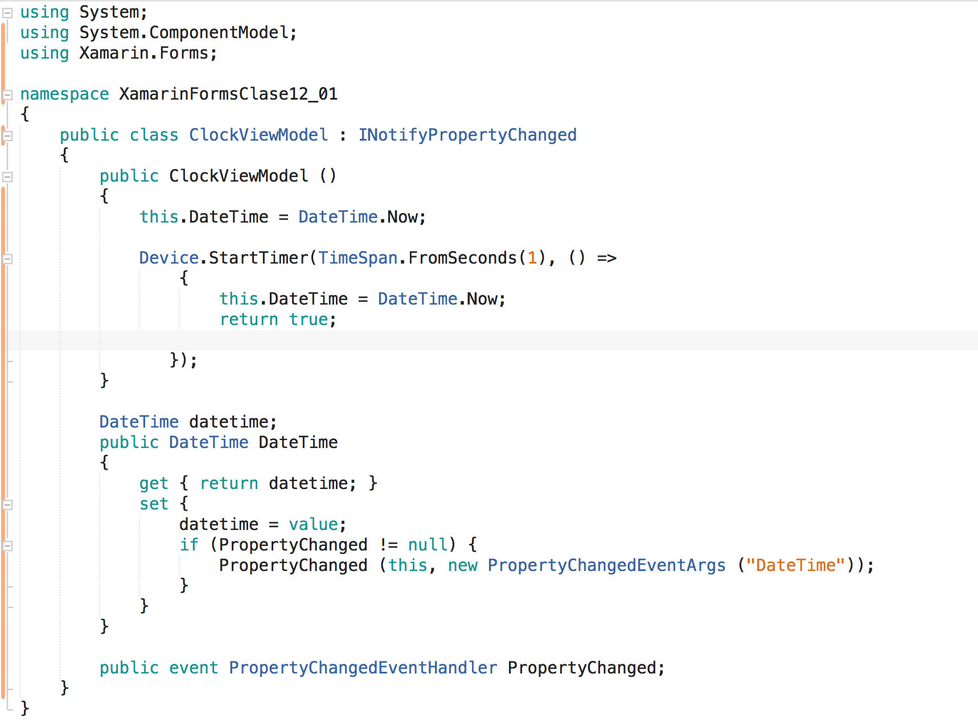
ViewModel

Slide 4
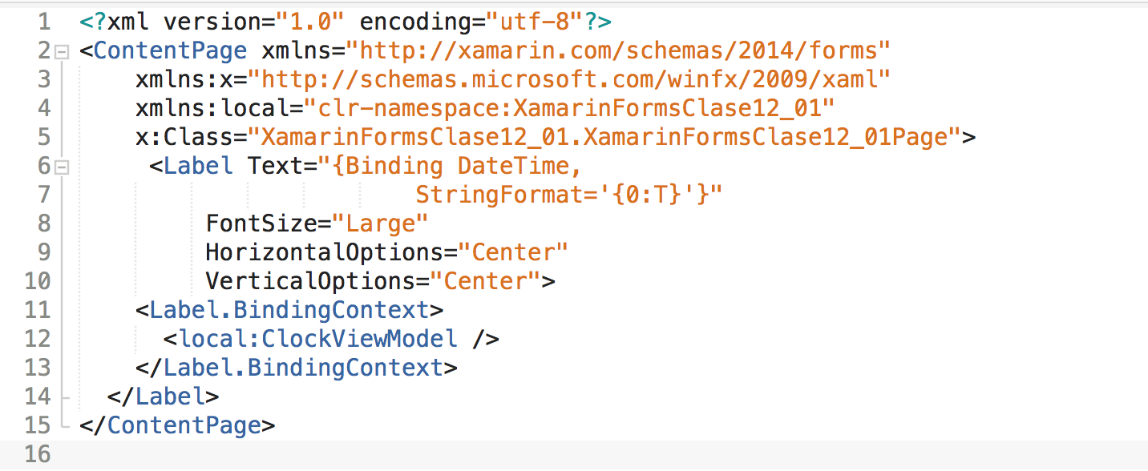
View

Slide 5
Commanding
Fue desarrollado para realizar acciones a eventos sin tener que depender del funcionamiento de un ambiente en especifico (ej. Android, iOS)
Util para compartir más código

Slide 6
Command: Controles que lo soportan
Button
MenuItem
ToolbarItem
SearchBar
TextCell / ImageCell
ListView
TapGestureRecognizer

Slide 7
Command: Propiedades
Button, MenuItem, ToolbarItem, TextCell/ImageCell & TapGestureRecognizer utilizan
Command tipo (System.Windows.Input.ICommand)
CommandParameter tipo Object
SearchBar
SearchCommand
SearchCommandParameter
ListView
RefreshCommand tipo ICommand

Slide 8
Interfaz ICommand
void Execute(object arg)
bool CanExecute(object arg)
event EventHandler CanExecuteChanged

Slide 9
Flujo
ViewModel define propiedades de tipo ICommand
Esas propiedades están relacionadas por DataBinding a propiedades de los controles (ejemplo: Button, Entry)
El control hace un llamado al método Execute pasando el CommandParameter que tenga asignado
La propiedad CanExecute y el evento CanExecuteChanged se emplean cuando se le asigna el comando al control y puede ser empleado para determinar si puede ejecutarse o no

Slide 10
Ejemplo

Slide 11
Localización
Es el proceso de hacer que una aplicación pueda cambiar según el idioma del dispositivo
El mecanismo por defecto en las aplicaciones .NET es usando archivos RESX
https://developer.xamarin.com/guides/xamarin-forms/advanced/localization/

Slide 12
Secciones
Globalización del código
Localización de XAML

Slide 13
Globalización
Es el proceso de crear código que pueda mostrar diferentes idiomas
Evitar que exista código hard-coded

Slide 14
RESX
El proyecto de tipo PCL es el recomendado ya que un proyecto Shared Code, no crea automaticamente el .designer.cs de este archivo
Cambiar el Custom Tool a ResXFileCodeGenerator a PublicResXFileCodeGenerator haciendo click derecho en el recurso y luego a propiedades (opcional)

Slide 15
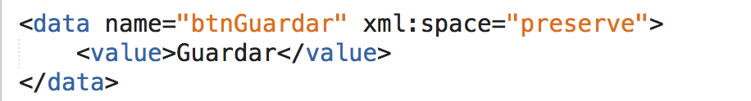
RESX : Estructura
Cada bloque data representa una palabra o texto a presentar
Name Es el nombre por que se referirá para ser traducido
Value Es el texto a mostrar
Comment Es opcional, se agrega como etiqueda al mismo nivel que value
Xml:space sirve para controlar como será el espaciado del texto, es opcional
En Xamarin (Mac) no hay editor de RESX visual, pero VS si tiene

Slide 16
RESX
Para obtener el idioma actual del usuario debemos usar Dependency Service

Slide 17
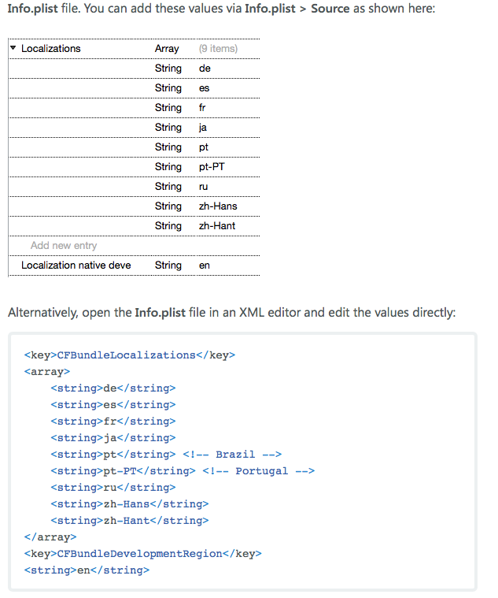
iOS

Slide 18
Android
Si no se está ejecutando correctamente, ir a las opciones, Build > Android Build y asegurarse que Fast Assembly Deployment no está marcado

Slide 19
XAML
Hay que declarar en el root node lo siguiente:
xmlns:i18n="clr-namespace:UsingResxLocalization;assembly=UsingResxLocalization"

Slide 20
Plugins
https://github.com/xamarin/XamarinComponents

Slide 21
¿Preguntas?

